Slide 1
Оптимальный выбор материала и формы сечения V-образного рычага подвески болида Ф1
Выпускная квалификационная работа
Студент: Савельев Иван Владимирович, 5010103/80101
Научный руководитель: Кузькин Виталий Андреевич, профессор ВШТМиМФ, д. ф-м. н.

Slide 2
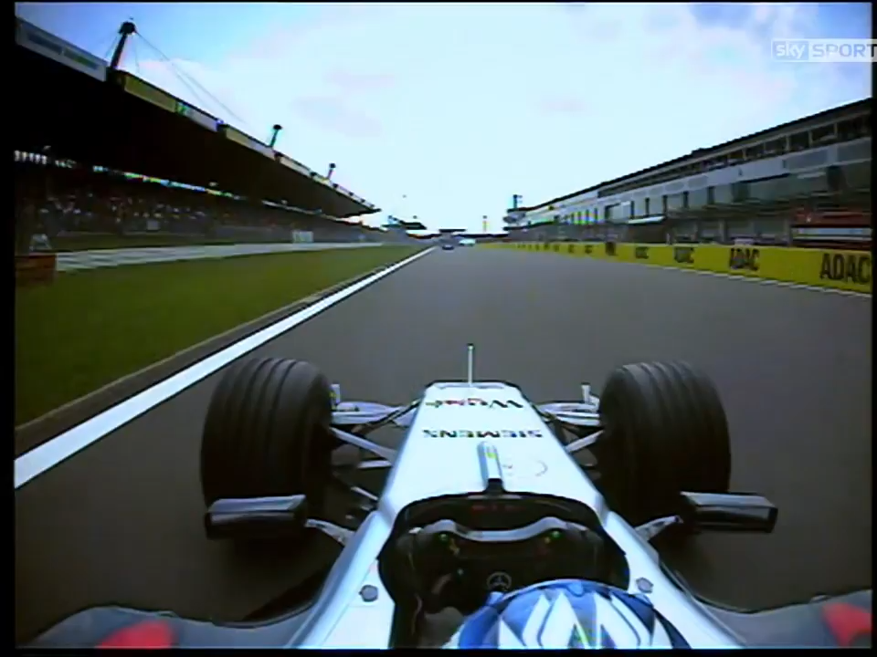
Цель работы
Необходимо найти такой материал и форму сечения V-образного рычага подвески спортивного автомобиля класса Ф1 McLaren MP4-20, при которых можно было бы избежать аварии из-за разрушения передней правой подвески в гонке на трассе Нюрбургринг.

Slide 3
Актуальность
Задача определения оптимального материала и формы сечения V-образного рычага подвески болида Ф1 остается актуальной с самого зарождения автогонок в этом классе. Каждая команда стремится создать такой автомобиль, который будет не только быстрым и легким, но и достаточно прочным, чтобы выдерживать неожиданно возникающие нагрузки, связанные с износом резины и возникающими в следствие этого вибрациями, неровностями гоночного полотна или вылетом во время гонки за пределы трассы.

Slide 4
Постановка задачи
Для достижения цели в ходе исследования должны быть решены следующие задачи:
Аналитический расчет статической нагрузки, не приводящей к разрушению, и сравнение с результатами метода конечных элементов;
Аналитический расчет вынужденных колебаний, не приводящих к разрушению, и сравнение с результатами метода конечных элементов;
Моделирование предельно допустимых нагрузок и поиск оптимального материала и сечения.

Slide 5
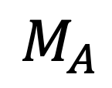
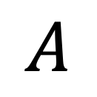
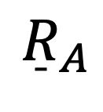
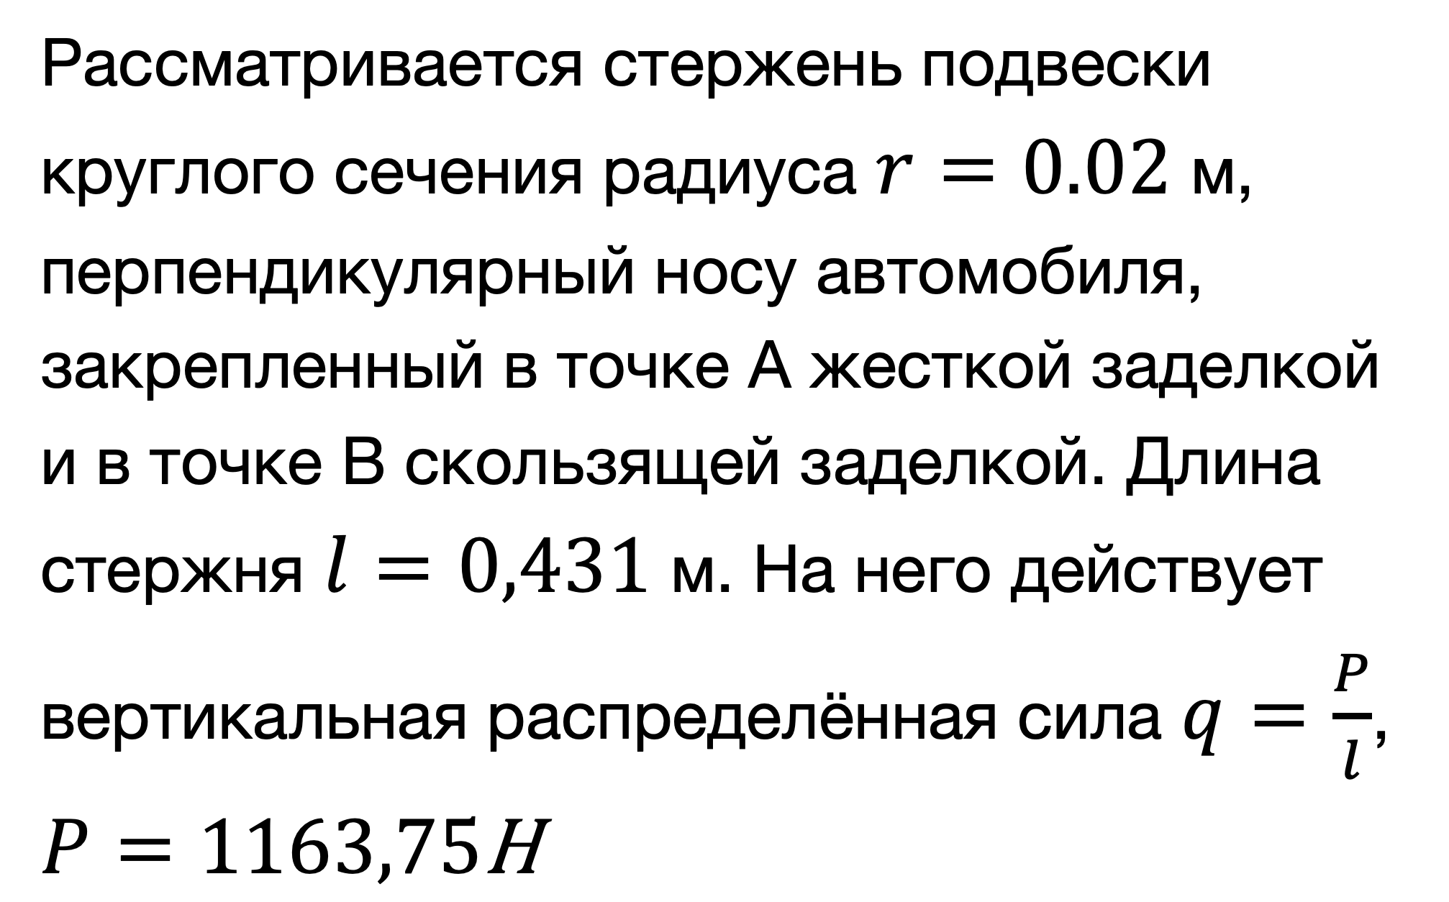
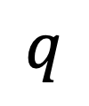

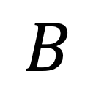
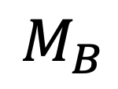
Статическая нагрузка
Аналитический расчет
Рассматривается стержень подвески круглого сечения радиуса $r=0.02$ м, перпендикулярный носу автомобиля, закрепленный в точке А жесткой заделкой и в точке В скользящей заделкой. Длина стержня $l=0,431$ м. На него действует вертикальная распределённая сила $q=\frac{P}{l}$, $P=1163,75\text{Н}$
$${\underset{¯}{R}}_{A}$$
$$q$$
$$M_{A}$$
$$M_{B}$$
$$l$$
$$A$$
$$B$$
Расчетная схема стержня

Slide 6
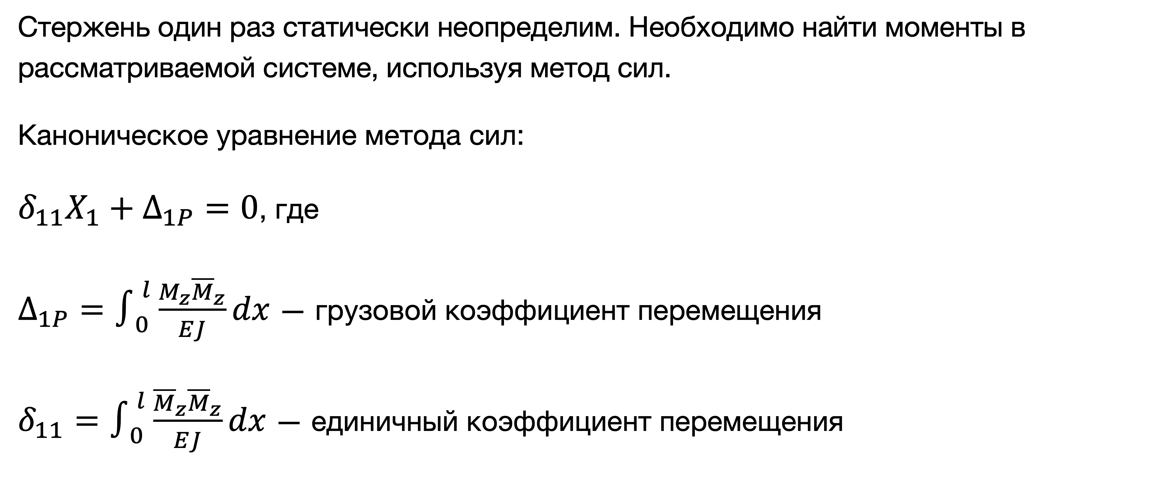
Статическая нагрузка
Аналитический расчет
Стержень один раз статически неопределим. Необходимо найти моменты в рассматриваемой системе, используя метод сил.
Каноническое уравнение метода сил:
$δ_{11}X_{1}+Δ_{1P}=0$, где
$Δ_{1P}=∫_{0}^{l}\frac{M_{z}{\overline{M}}_{z}}{EJ}dx$ — грузовой коэффициент перемещения
$δ_{11}=∫_{0}^{l}\frac{{\overline{M}}_{z}{\overline{M}}_{z}}{EJ}dx$ — единичный коэффициент перемещения

Slide 7
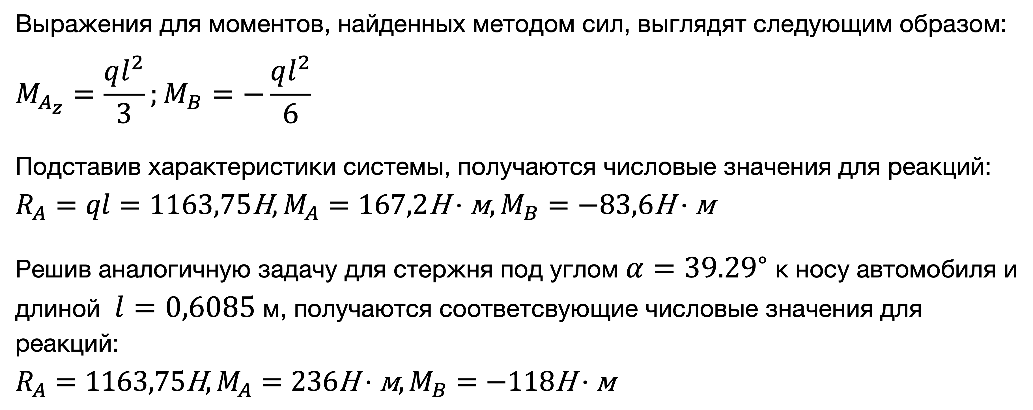
Статическая нагрузка
Аналитический расчет
Выражения для моментов, найденных методом сил, выглядят следующим образом:
$$M_{A_{z}}=\frac{ql^{2}}{3};M_{B}=−\frac{ql^{2}}{6}$$
Подставив характеристики системы, получаются числовые значения для реакций:
$$R_{A}=ql=1163,75\text{Н},M_{A}=167,2\text{Н}⋅\text{м},M_{B}=−83,6\text{Н}⋅\text{м}$$
Решив аналогичную задачу для стержня под углом $α={39.29}^{∘}$ к носу автомобиля и длиной $l=0,6085$ м, получаются соответсвующие числовые значения для реакций:
$$R_{A}=1163,75\text{Н},M_{A}=236\text{Н}⋅\text{м},M_{B}=−118\text{Н}⋅\text{м}$$

Slide 8
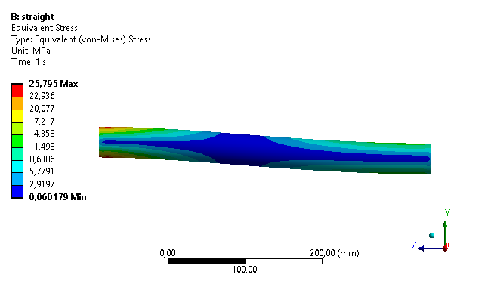
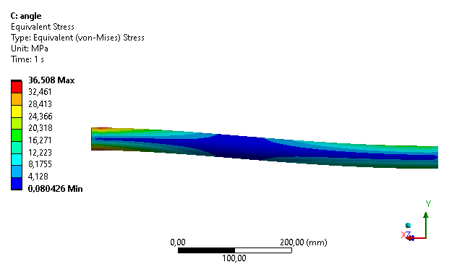
Статическая нагрузка
Сравнение результатов с Ansys Workbench
Рис.2 Распределение эквивалентных напряжений
по первому стержню
Рис.3 Распределение эквивалентных напряжений
по второму стержню

Slide 9
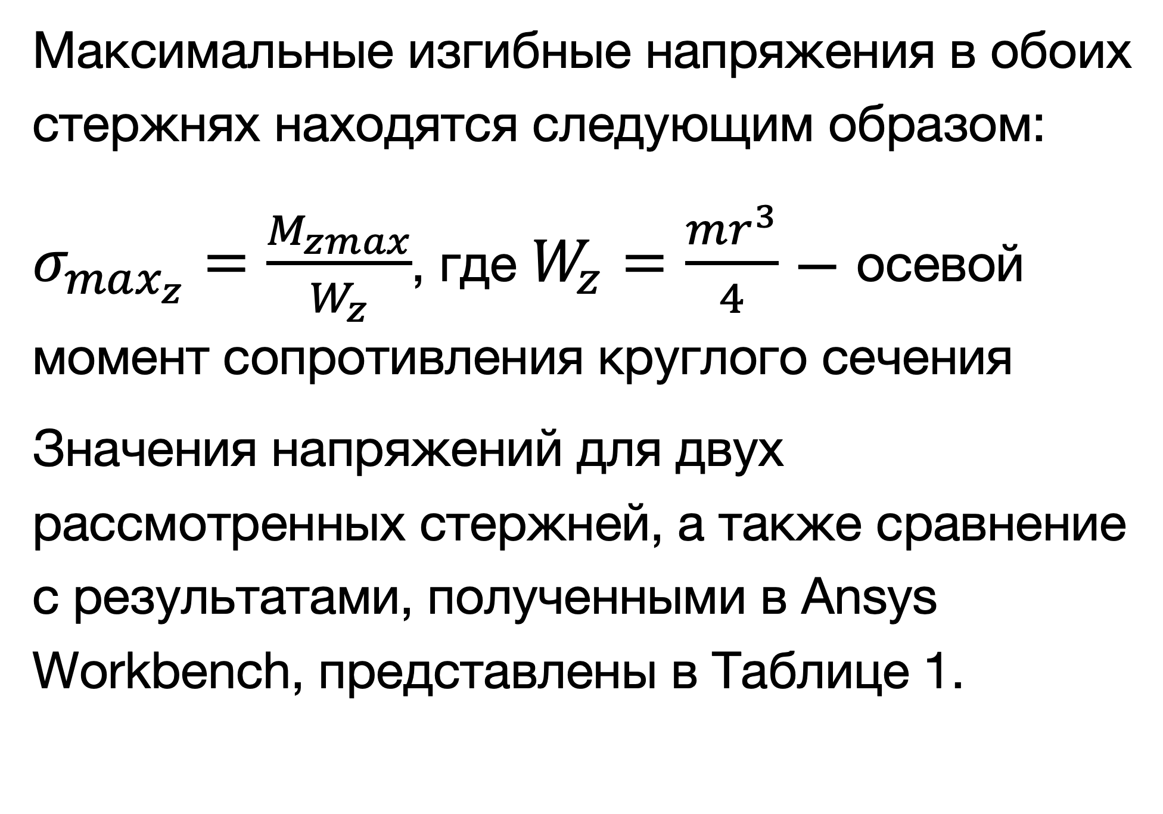
Статическая нагрузка
Сравнение результатов с Ansys Workbench
Максимальные изгибные напряжения в обоих стержнях находятся следующим образом:
$σ_{max_{z}}=\frac{M_{zmax}}{W_{z}}$, где $W_{z}=\frac{mr^{3}}{4}$ — осевой момент сопротивления круглого сечения
Значения напряжений для двух рассмотренных стержней, а также сравнение с результатами, полученными в Ansys Workbench, представлены в Таблице 1.
 | σ1, МПа | σ2, МПа
Аналитический расчет | 26,611 | 37,568
Ansys Workbench | 25,795 | 36,508
Относительная погрешность, % | 3,066 | 2,822
Таблица 1. Сравнение результатов

Slide 10
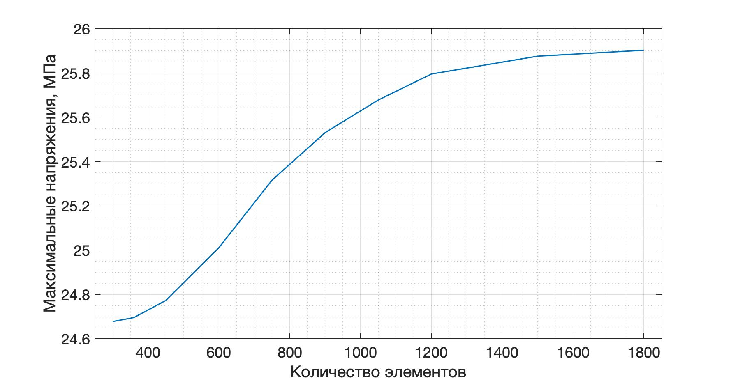
Статическая нагрузка
Сравнение результатов с Ansys Workbench
Рис.4 График сеточной сходимости

Slide 11
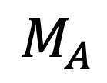
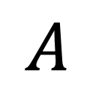
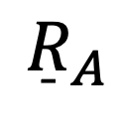
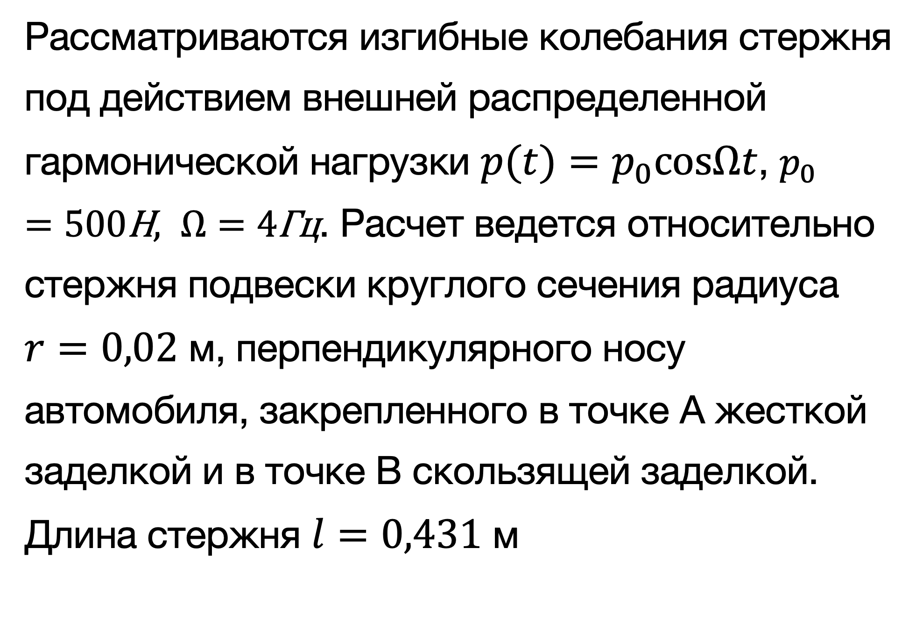
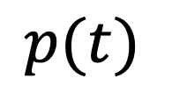

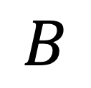
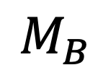
Вынужденные колебания
Аналитический расчет
Рассматриваются изгибные колебания стержня под действием внешней распределенной гармонической нагрузки $p(t)=p_{0}cosΩt$, $p_{0}=500\text{Н}, Ω=4\text{Гц}$. Расчет ведется относительно стержня подвески круглого сечения радиуса $r=0,02$ м, перпендикулярного носу автомобиля, закрепленного в точке А жесткой заделкой и в точке В скользящей заделкой. Длина стержня $l=0,431$ м
$${\underset{¯}{R}}_{A}$$
$$p(t)$$
$$M_{A}$$
$$M_{B}$$
$$l$$
$$A$$
$$B$$
Рис.5 Расчетная схема стержня

Slide 12
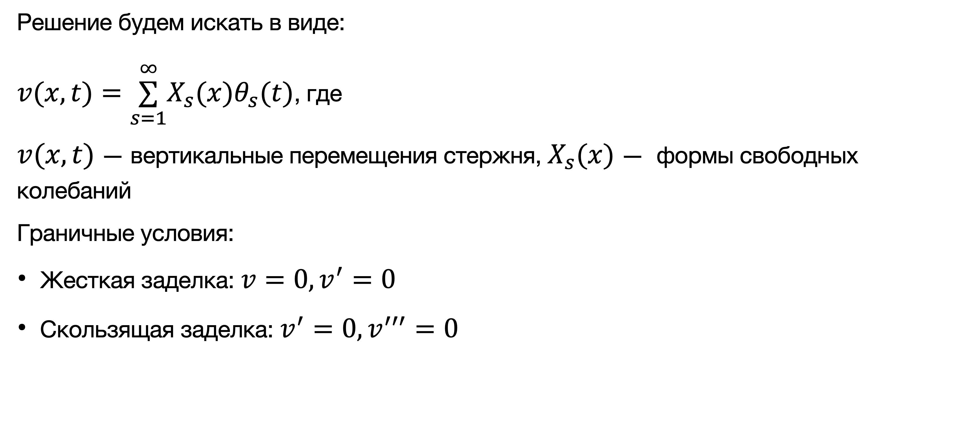
Вынужденные колебания
Аналитический расчет
Решение будем искать в виде:
$v(x,t)=\overset{∞}{\underset{s=1}{∑}}X_{s}(x)θ_{s}(t)$, где
$v(x,t)$ — вертикальные перемещения стержня, $X_{s}(x)$ — формы свободных колебаний
Граничные условия:
Жесткая заделка: $v=0,v^{′}=0$
Скользящая заделка: $v^{′}=0,v^{′′′}=0$

Slide 13
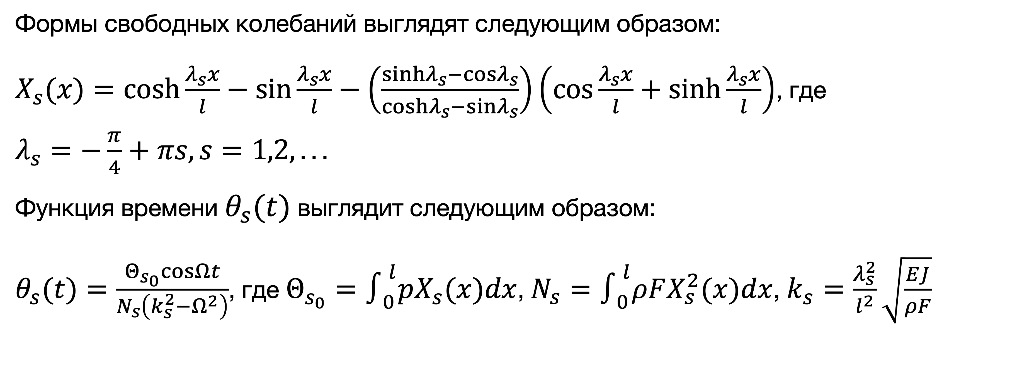
Вынужденные колебания
Аналитический расчет
Формы свободных колебаний выглядят следующим образом:
$X_{s}(x)=cosh\frac{λ_{s}x}{l}−sin\frac{λ_{s}x}{l}−\left(\frac{sinhλ_{s}−cosλ_{s}}{coshλ_{s}−sinλ_{s}}\right)\left(cos\frac{λ_{s}x}{l}+sinh\frac{λ_{s}x}{l}\right)$, где $λ_{s}=−\frac{π}{4}+πs,s=1,2,...$
Функция времени $θ_{s}(t)$ выглядит следующим образом:
$θ_{s}(t)=\frac{Θ_{s_{0}}cosΩt}{N_{s}\left(k_{s}^{2}−Ω^{2}\right)}$, где $Θ_{s_{0}}=∫_{0}^{l}pX_{s}(x)dx$, $N_{s}=∫_{0}^{l}ρFX_{s}^{2}(x)dx$, $k_{s}=\frac{λ_{s}^{2}}{l^{2}}\sqrt{\frac{EJ}{ρF}}$

Slide 14
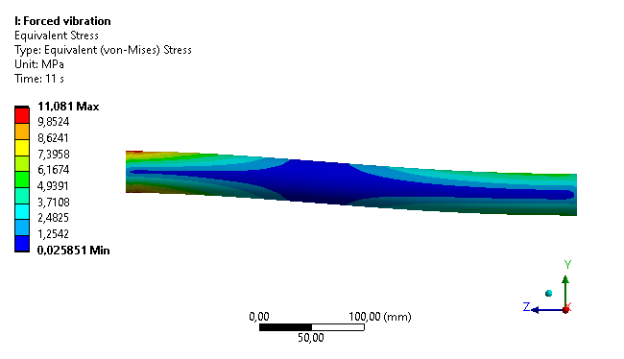
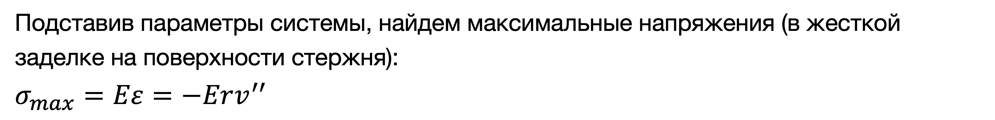
Вынужденные колебания
Сравнение результатов с Ansys Workbench
Подставив параметры системы, найдем максимальные напряжения (в жесткой заделке на поверхности стержня):
$$σ_{max}=Eε=−Erv^{′′}$$
 | Аналитика | Ansys
σmax, МПа | 13,344 | 11,081
Относительная погрешность | 16,959 %
Рис.6 Распределение эквивалентных
напряжений по стержню
Таблица 2. Сравнение результатов

Slide 15
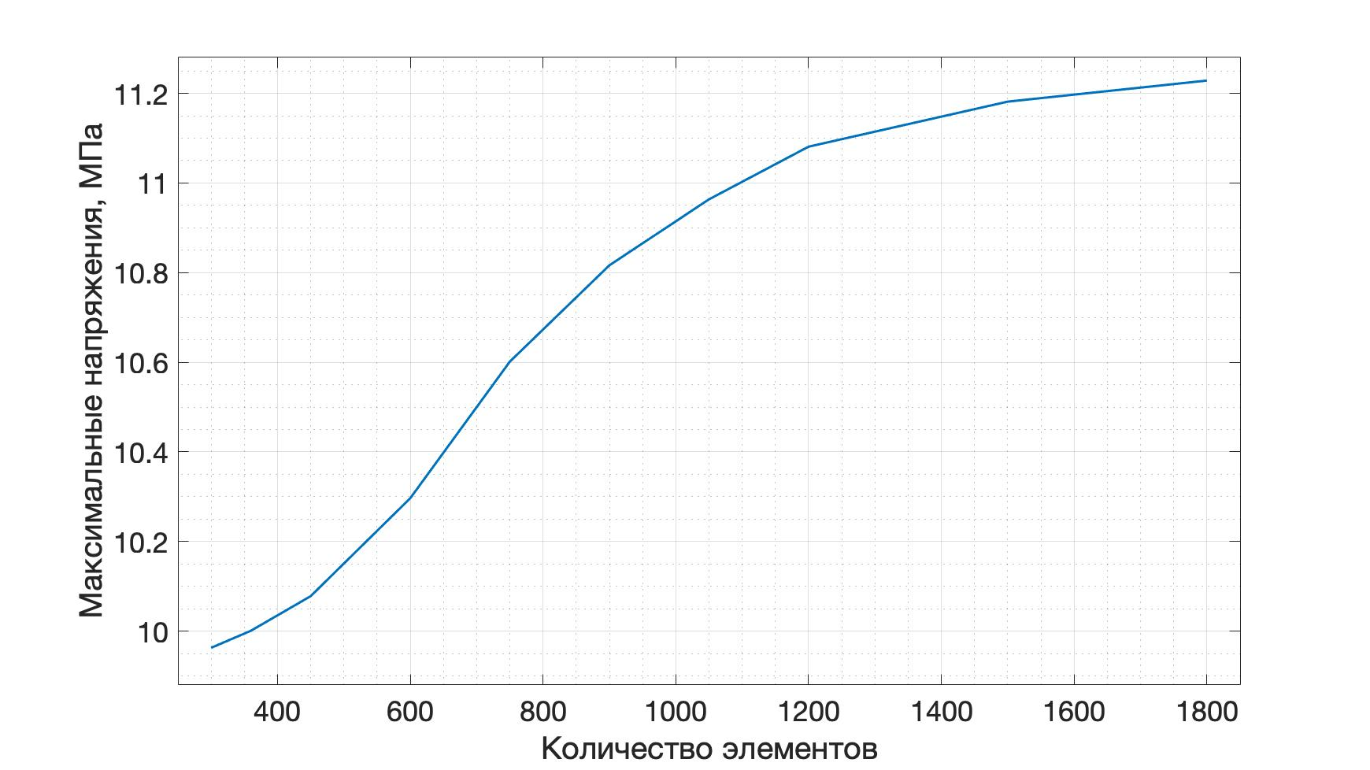
Вынужденные колебания
Сравнение результатов с Ansys Workbench
Рис.7 График сеточной сходимости

Slide 16
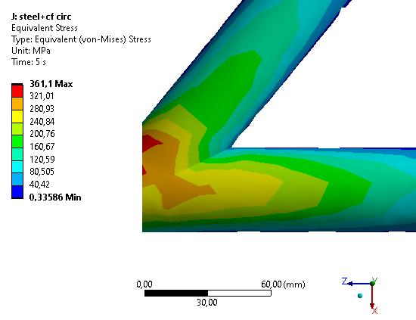
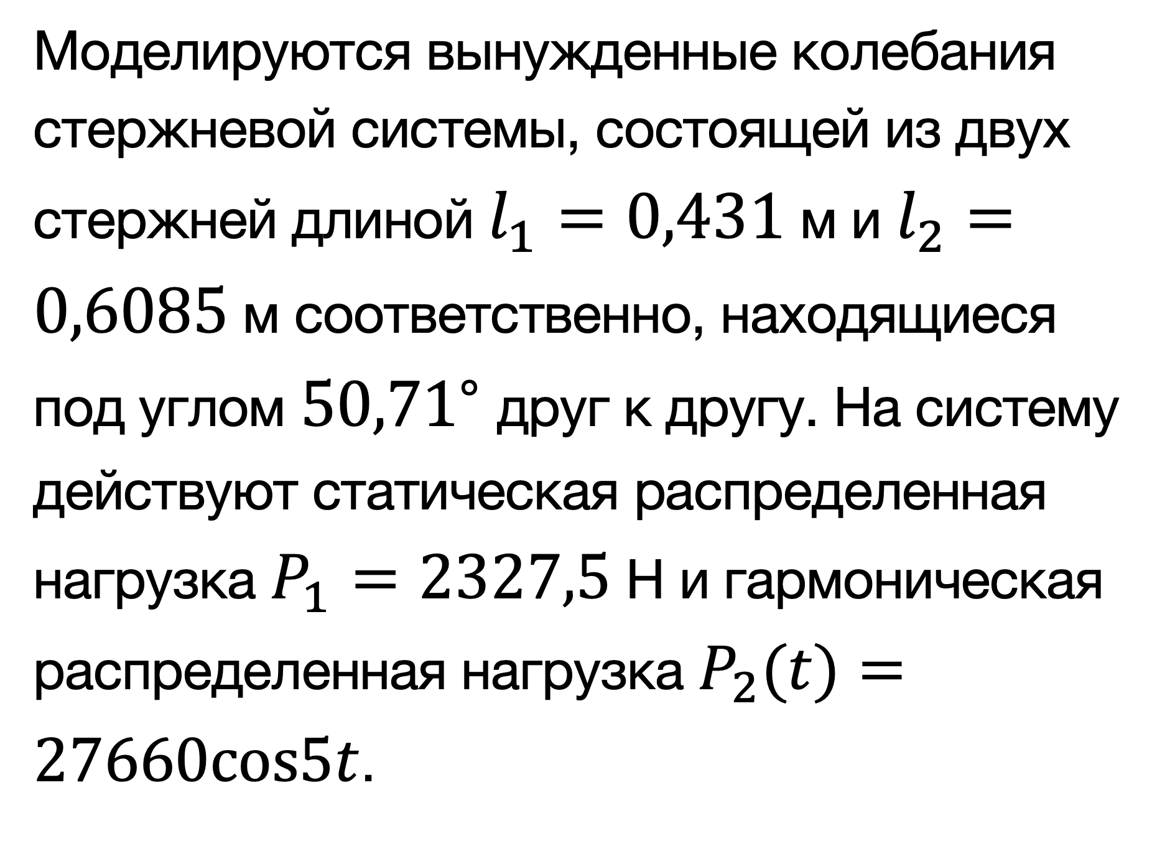
Моделирование предельно допустимых нагрузок
Разрушение подвески
Моделируются вынужденные колебания стержневой системы, состоящей из двух стержней длиной $l_{1}=0,431$ м и $l_{2}=0,6085$ м соответственно, находящиеся под углом ${50,71}^{∘}$ друг к другу. На систему действуют статическая распределенная нагрузка $P_{1}=2327,5$ Н и гармоническая распределенная нагрузка $P_{2}(t)=27660cos5t$.
Рис.8 Распределение эквивалентных напряжений
в области преодоления предела прочности

Slide 17
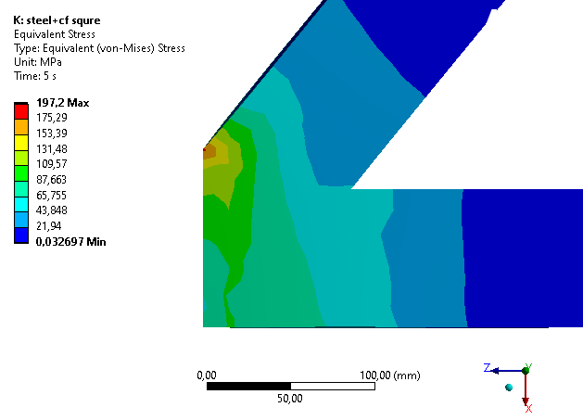
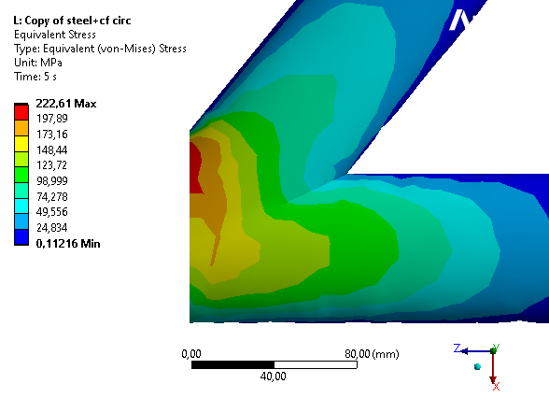
Моделирование предельно допустимых нагрузок
Рассмотрение других форм сечения
Рис.9 Распределение эквивалентных напряжений
по стержневой системе
с прямоугольным сечением 72х20 мм
Рис.10 Распределение эквивалентных напряжений
по стержневой системе
с овальным сечением 72х20 мм

Slide 18
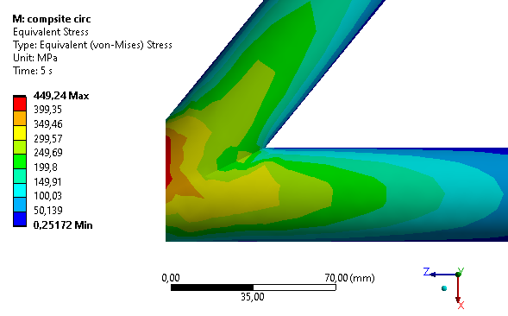
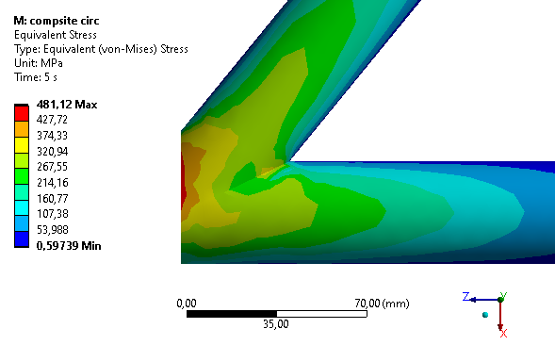
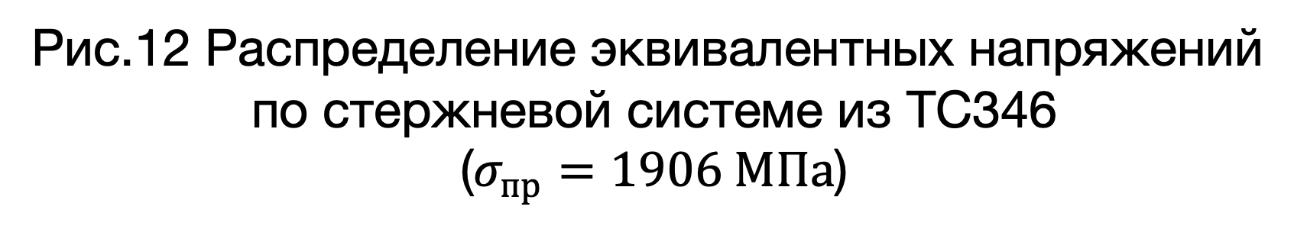
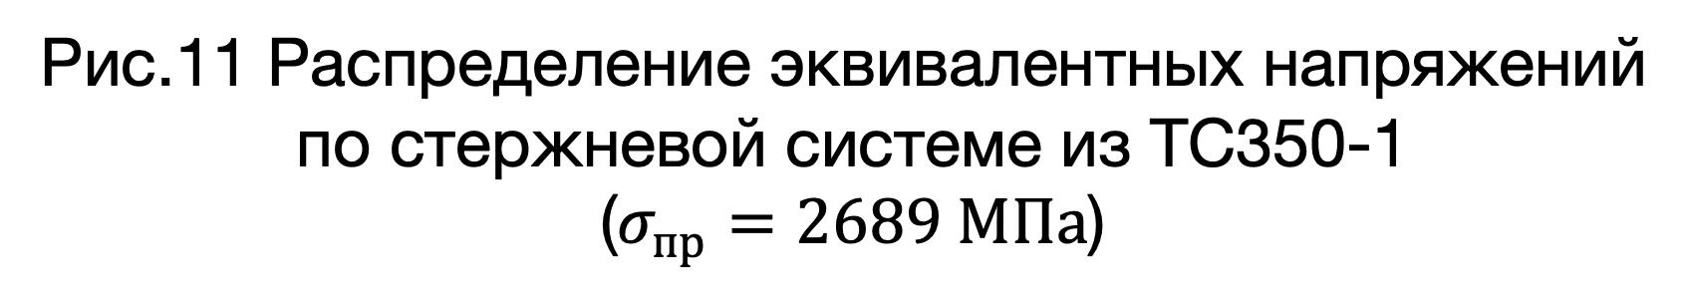
Моделирование предельно допустимых нагрузок
Рассмотрение материалов
Рис.11 Распределение эквивалентных напряжений
по стержневой системе из TC350-1
($σ_{пр}=2689 МПа$)
Рис.12 Распределение эквивалентных напряжений
по стержневой системе из TC346
($σ_{пр}=1906 МПа$)

Slide 19
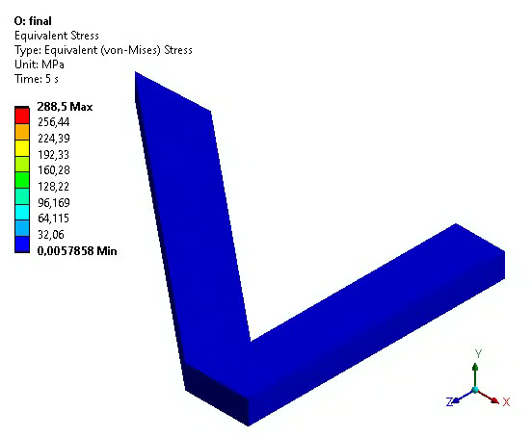
Моделирование предельно допустимых нагрузок
Сравнение результатов
 | Круглое сечение | Прямоугольное сечение | Овальное сечение
Максимальные напряжения в системе, МПа | 361,1 | 197,2 | 222,61
Таблица 3. Сравнение результатов для разных сечений
 | Конструкционная сталь + карбон | TC350-1 | TC346
Максимальные напряжения в системе, МПа | 361,1 | 449,29 | 481,12
Таблица 4. Сравнение результатов для разных материалов
Рис.13 Распределение эквивалентных напряжений
по оптимальной стержневой системе

Slide 20
Выводы
Рассмотрена статическая нагрузка, не приводящая к разрушению, на стержни, составляющие V-образный рычаг подвески;
Рассмотрены вынужденные колебания, не приводящие к разрушению, одного из стержней V-образного рычага подвески;
Получена предельно допустимая нагрузка. Разрушение подвески вызвано вынужденными гармоническими колебаниями с амплитудой 27660 Н;
Проблема разрушения решается путем замены изначальных стержней на стержни прямоугольного сечения той же высоты и большей ширины и выполненных из препега Toray TC350-1.

Slide 21
Спасибо за внимание!

